Slide 1
МБДОУ Детский сад № 1 «Алёнушка»
Литературная гостиная
по сказкам
Александра Сергеевича
Пушкина
«У сказки чистая душа»
Составитель: учитель-логопед
Сафонова И.Э.

Slide 2
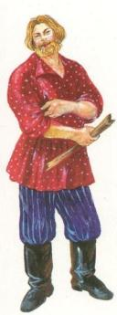
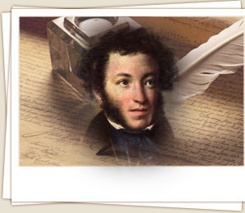
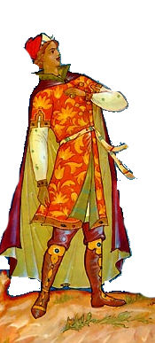
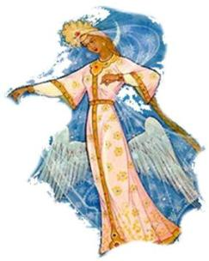
Александр Сергеевич Пушкин
Notes:
Пушкин Александр Сергеевич – самый любимый писатель у нас в стране. Его все знают, книги его все читают; многие его произведения перечитываются по нескольку раз. Его стихи заучиваются наизусть. Его портрет всем знаком – всякий, взглянув на это лицо с живыми, ясными глазами, на эти вьющиеся волосы, скажет: это Пушкин.

Slide 3
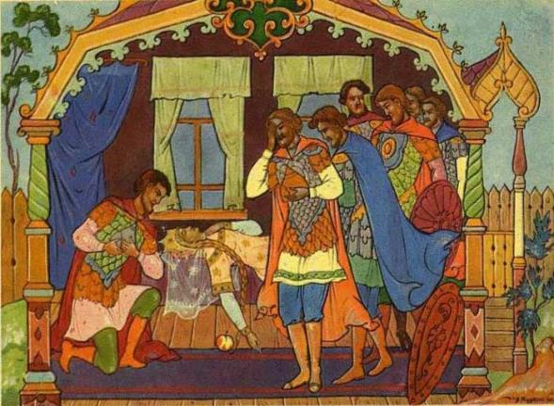
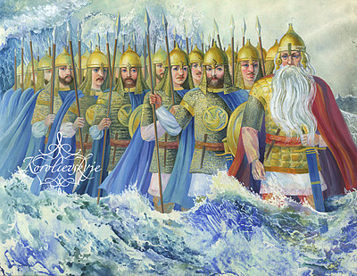

Slide 4
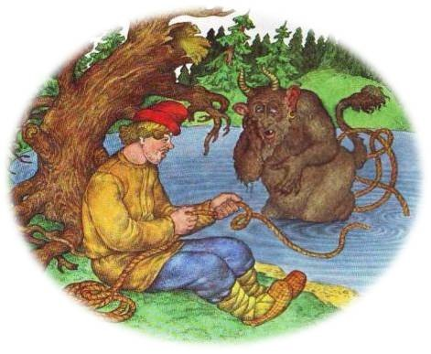
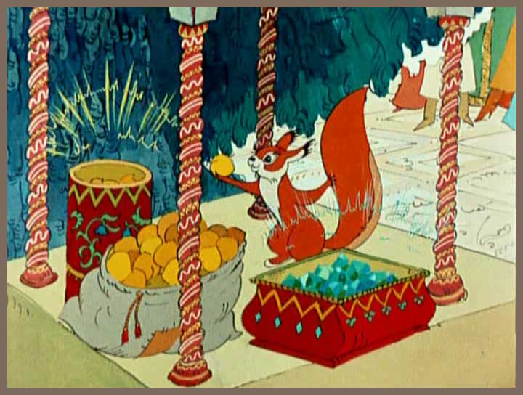

Slide 5
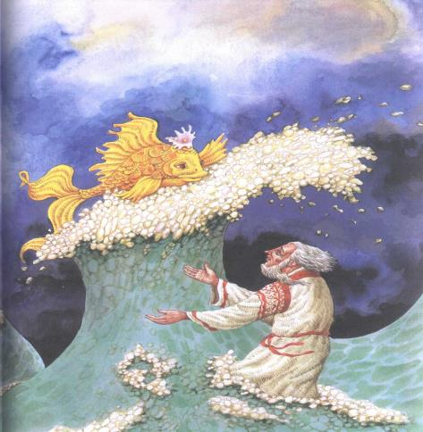
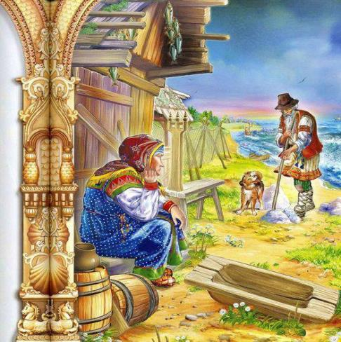

Slide 6
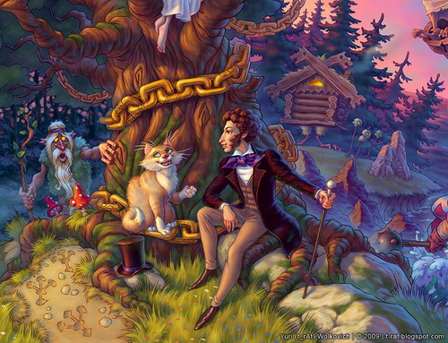
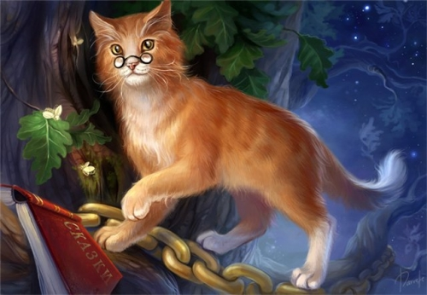

Slide 7
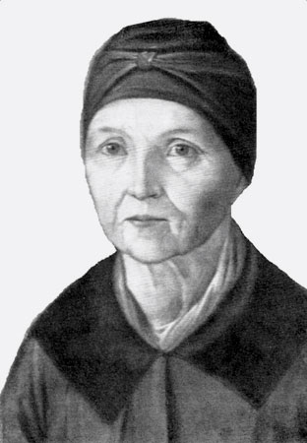
Близким другом и наставником у Александра Сергеевича была его няня – Арина Родионовна.

Slide 8
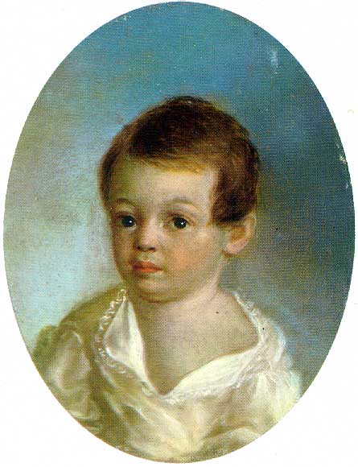
А.С.Пушкин родился 26 МАЯ 1799 г.

Slide 10
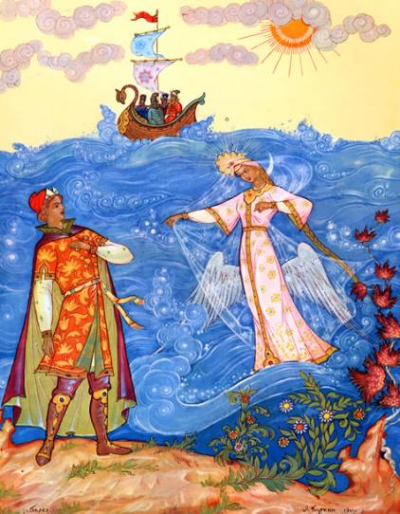
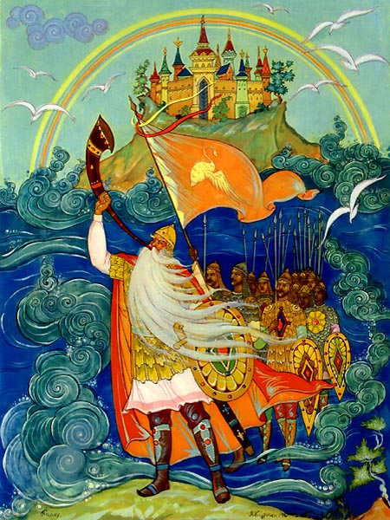
Сказка о царе Салтане, о сыне его славном и могучем богатыре князе Гвидоне Салтановиче и о прекрасной царевне Лебеди

Slide 11
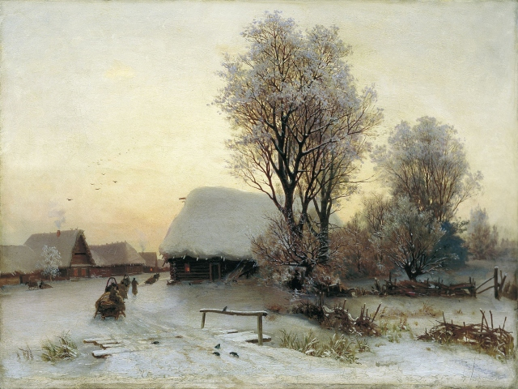
ЗИМНИЙ ВЕЧЕР

Slide 12
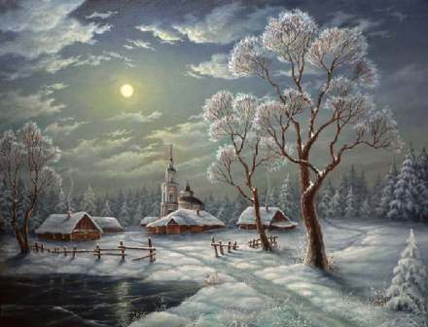
Вот север, тучи нагоняя…

Slide 13
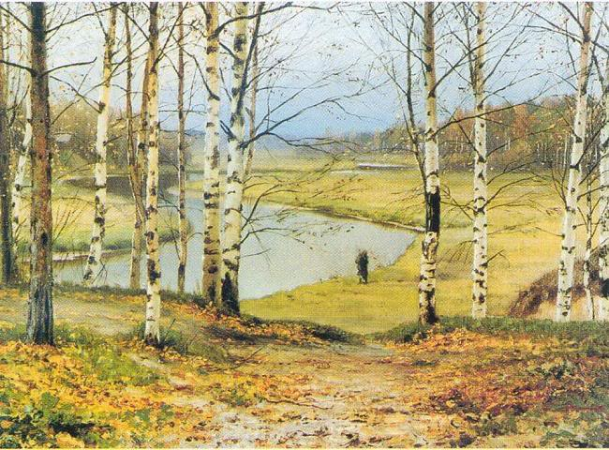
Октябрь уж наступил…

Slide 14
Сказка о рыбаке и рыбке

Slide 15
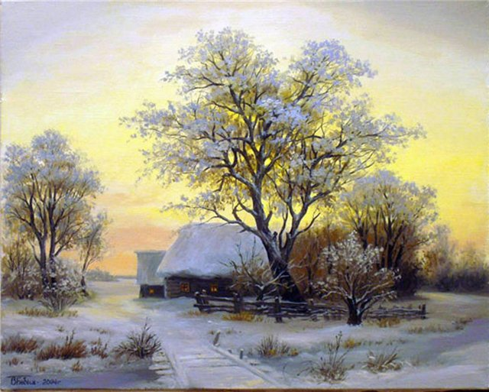
ЗИМНЕЕ УТРО

Slide 16
У лукоморья дуб зеленый…

Slide 17
Сказка о царе Салтане, о сыне его славном и могучем богатыре князе Гвидоне Салтановиче и о прекрасной царевне Лебеди

Slide 18
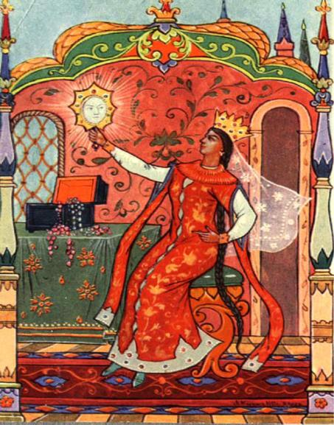
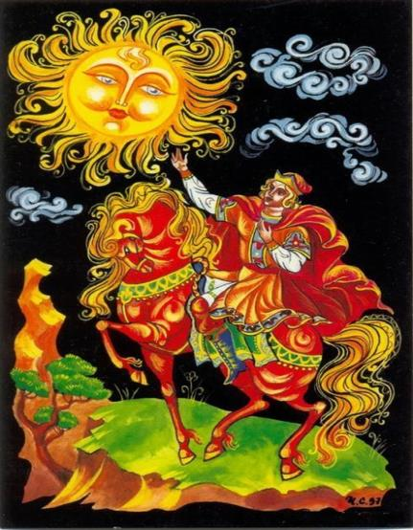
Сказка о мёртвой царевне и о семи богатырях

Slide 19
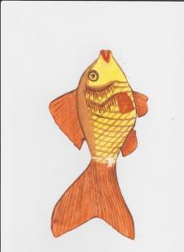
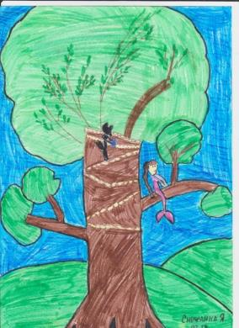
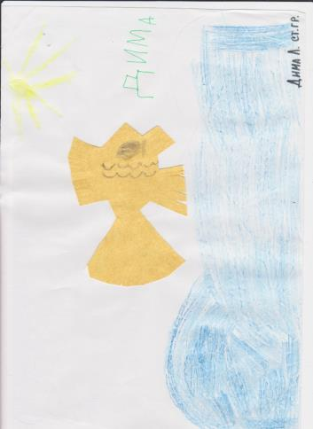
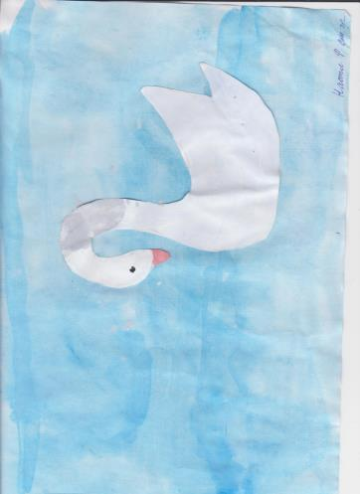
Александр Сергеевич Пушкин

Slide 20
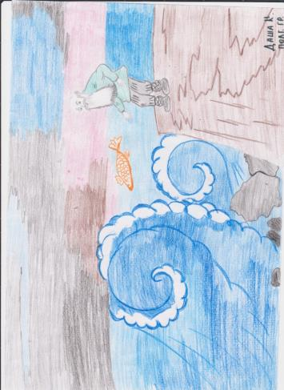
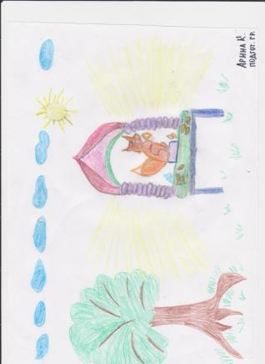
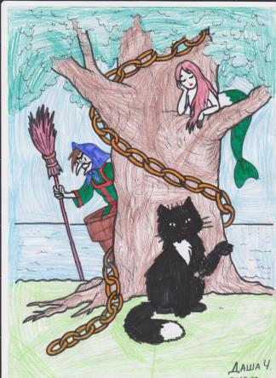
Александр Сергеевич Пушкин

Slide 21
Это Пушкин. Это чудо. Это прелесть без конца. В нашей жизни вечно будут этих сказок голоса.
Сколько сказок у поэта?
Их не много и не мало, но все Пушкинские - это
Наше вечное начало!

